Slide 1

МИНИСТЕРТВО НАУКИ И ВЫСШЕГО ОБРАЗОВАНИЯ РОССИЙСКОЙ ФЕДЕРАЦИИ
ФЕДЕРАЛЬНОЕ ГОСУДАРСТВЕННОЕ БЮДЖЕТНОЕ ОБРАЗОВАТЕЛЬНОЕ УЧРЕЖДЕНИЕ ВЫСШЕГО ОБРАЗОВАНИЯ «ДОНСКОЙ ГОСУДАРСТВЕННЫЙ ТЕХНИЧЕСКИЙ УНИВЕРСИТЕТ»
Факультет «Информатика и вычислительная техника»
Кафедра «Программное обеспечение вычислительной техники и автоматизированных систем»
Тема: «Оценка методов математического моделирования развития эпидемиологической ситуации»
Авторы: студент гр. ВМО41 Э. Ю. Волкова, к.т.н., доцент Т. А. Медведева

Slide 2
ЦЕЛЬ И ЗАДАЧА РАБОТЫ
Цель работы – исследование и анализ математических моделей, применяемых для оценки и прогнозирования развития эпидемиологических ситуаций, с целью выявления их эффективности и применимости в различных условиях.
Задача работы – реализовать программное средство для моделирования динамики распространения инфекционных заболеваний.

Slide 3
Требования к функциональным характеристикам программного средства
Поддержка различных типов математических моделей для гибкости в выборе подхода к моделированию.
Гибкость в настройке параметров для различных эпидемиологических ситуаций.
Моделирование различных стадий эпидемий.
Учет реальных данных и возможность их обновления.
Возможность визуализации результатов в табличном и графическом виде.
Возможность экспорта данных и графиков в различные форматы.

Slide 4
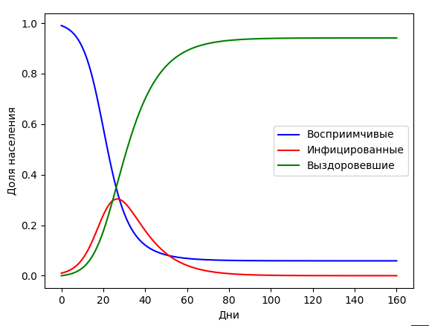
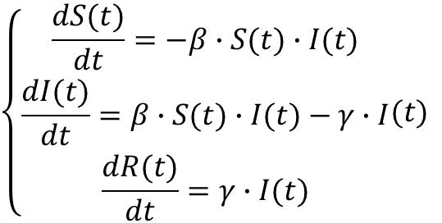
Модель SIR (Susceptible-Infectious-Recovered)
β
γ
R
S
I
S(t) (Susceptible) – восприимчивые
I(t) (Infectious) – инфицированные
R(t) (Recovered) – выздоровевшие
$$\left\{\begin{aligned}\frac{dS(t)}{dt}=−β∙S(t)∙I(t) \\ \frac{dI(t)}{dt}=β∙S(t)∙I(t)−γ∙I \\ \frac{dR(t)}{dt}=γ∙I(t)\end{aligned}(t)\right.$$
где
β — скорость передачи инфекции;
γ — скорость выздоровления.

Slide 5
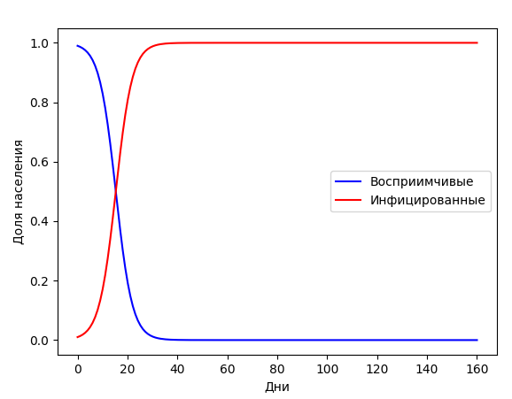
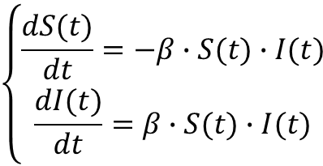
Модель SI (Susceptible-Infectious)
S
β
I
S (Susceptible) – восприимчивые
I (Infectious) – инфицированные
$$\left\{\begin{aligned}\frac{dS(t)}{dt}=−β∙S(t)∙I(t) \\ \frac{dI(t)}{dt}=β∙S(t)∙I(t)\end{aligned}\right.$$
где
β — скорость передачи инфекции.

Slide 6
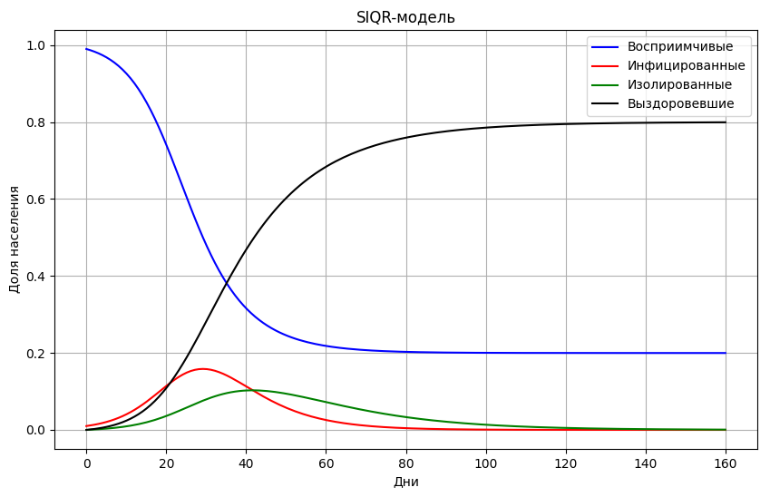
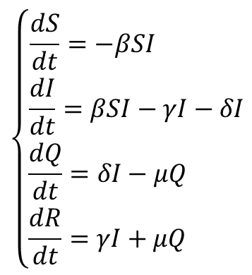
SIQR-модель (Susceptible-Infectious-Quarantined-Recovered)
γ
S
β
δ
Q
μ
R
I
S (Susceptible) – восприимчивые
I (Infectious) – инфицированные
Q (Quarantined) – зараженные, находящиеся на карантине
R (Recovered) – выздоровевшие
$$\left\{\begin{aligned}\frac{dS}{dt}=−βSI \\ \frac{dI}{dt}=βSI−γI−δI \\ \frac{dQ}{dt}=δI−μQ \\ \frac{dR}{dt}=γI+μQ \end{aligned}\right.$$
где
β — скорость заражения;
γ — скорость выздоровления;
δ — скорость помещения в карантин;
μ — скорость выздоровления людей, находящихся на карантине.

Slide 7
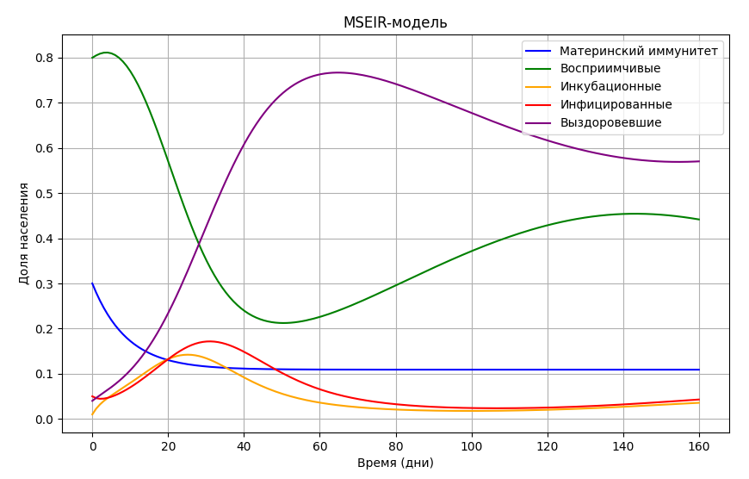
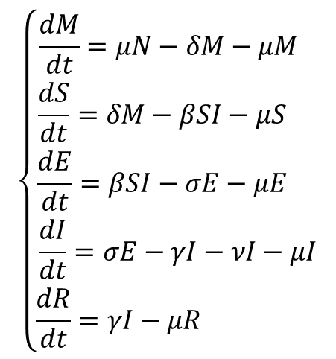
Модель MSEIR (Maternally Susceptible-Exposed-Infectious-Recovered)
μ
δ
β
σ
γ
M
S
E
I
R
M (Maternally) — временно иммунные новорожденные
S (Susceptible) — восприимчивые
E (Exposed) — инфицированные (не заразные)
I (Infectious) — инфицированные (заразные)
R (Recovered) — выздоровевшие (имеющие иммунитет)
$$\left\{\begin{aligned}\frac{dM}{dt}=μN−δM−μM \\ \frac{dS}{dt}=δM−βSI−μS \\ \frac{dE}{dt}=βSI−σE−μE \\ \frac{dI}{dt}=σE−γI−νI−μI \\ \frac{dR}{dt}=γI−μR \end{aligned}\right.$$
где
β – коэффициент заражения (инфекционность);
σ – скорость перехода из инкубационного периода в инфекционный;
γ – скорость выздоровления (иммунитет);
μ – естественная смертность/рождаемость;
δ – скорость потери материнского иммунитета;
ν – смертность от болезни;
N – общее количество людей в популяции:
N = M + S + E + I + R.

Slide 8
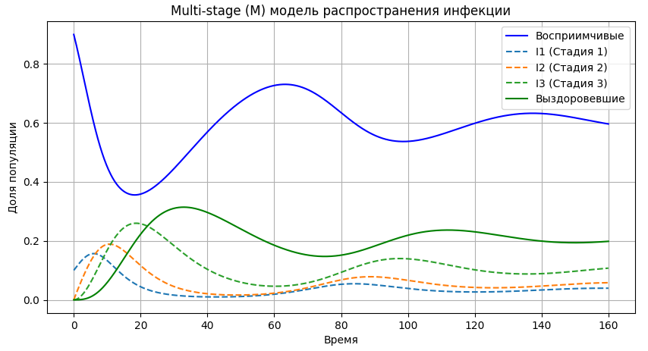
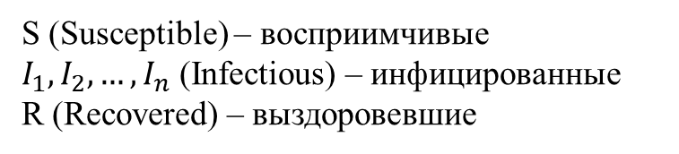




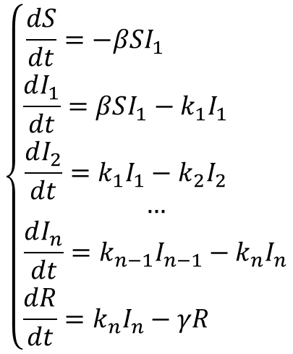

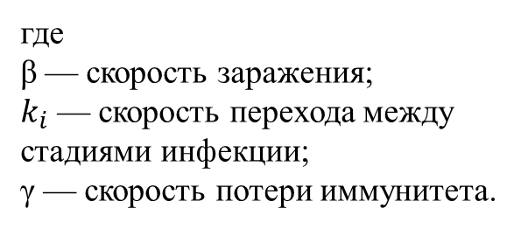


M-модель (Multi-stage)
γ
β
$$k_{1}$$
$$k_{2}$$
$$k_{…}$$
$$k_{n}$$
S
$$I_{1}$$
$$I_{2}$$
…
$$I_{n}$$
R
S (Susceptible) – восприимчивые
$I_{1}, I_{2}, …, I_{n}$ (Infectious) – инфицированные
R (Recovered) – выздоровевшие
$$\left\{\begin{aligned}\frac{dS}{dt}=−βSI_{1} \\ \frac{dI_{1}}{dt}=βSI_{1}−k_{1}I_{1} \\ \frac{dI_{2}}{dt}=k_{1}I_{1}−k_{2}I_{2} \\ … \\ \frac{dI_{n}}{dt}=k_{n−1}I_{n−1}−k_{n}I_{n} \\ \frac{dR}{dt}=k_{n}I_{n}−γR \end{aligned}\right.$$
где
β — скорость заражения;
$k_{i}$ — скорость перехода между стадиями инфекции;
γ — скорость потери иммунитета.

Slide 9
Оценка математических моделей для различных эпидемиологических ситуаций
Тип заболевания | Подходящие модели | Причина
Грипп, COVID-19 | SIQR, MSEIR | Учитывают инкубацию и карантинные меры
Корь, краснуха | SIR, MSEIR | Иммунитет постоянный
Гонорея, кишечные инфекции | SI, SIRS | Возможны повторные заражения
Туберкулез, малярия | MSEIR, M-модель | Длительная инкубация, хронические формы
ВИЧ, гепатит B, C | M-модель, SI | Хронические стадии, отсутствие полного выздоровления

Slide 10
ЗАКЛЮЧЕНИЕ
Разработанное программное средство может быть использовано в медицинской сфере для моделирования эпидемиологических ситуаций, прогнозирования их развития и своевременного принятия мер в соответствии с прогнозами.
Дальнейшее развитие процесса исследования целесообразно вести в следующем направлении: корректировка параметров, отвечающих за моделирование переходов состояния индивида и дальнейшего прогнозирования развития эпидемиологической ситуации.

